Slide 1
Snaga naizmenične struje
periodična promena struje i napona → i snaga se menja periodično
snaga naizmenične struje oslobađa se samo na termogenom otporu – aktivni otpor – energija dovedena iz izvora transformiše se u toplotnu (unutrašnju) energiju
kapacitivni i induktivni otpor - reaktivni otpori

Slide 2
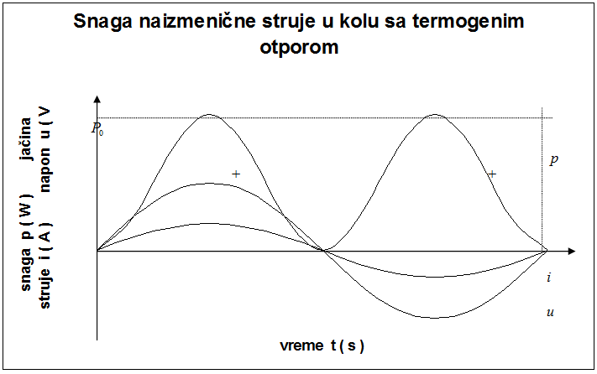
Snaga naizmenične struje – termogeni otpor
u kolu samo termogeni otpor - jačina struje i napon u istoj fazi → snaga oslobođena na termogenom otporu je pozitivna, p = U₀I₀sin²ωt; srednja snaga je P = U_{ef}I_{ef}, a maksimalna P₀ = U₀I₀

Slide 3
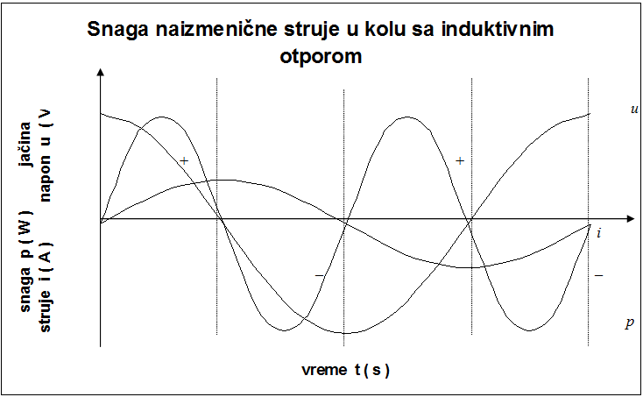
Snaga naizmenične struje – induktivni otpor
u kolu samo induktivni otpor – snaga pozitivna dok se u kalemu uspostavlja magnetno polje (prva i treća četvrtina perioda) – i struja i napon su istovremeno pozitivni/ negativni; snaga negativna dok magnetno polje iščezava (druga i četvrta četvrtina perioda) – struja i napon imaju suprotan znak
ukupno u toku celog perioda efektivna snaga (zbir površina ispod grafika snage) jednaka nuli - ne dolazi do nepovratnog pretvaranja električne energije u neki drugi oblik
u prvoj četvrtini perioda, električna energija se transformiše u energiju magnetnog polja koje se stvara oko kalema;
u sledećoj četvrtini perioda magnetno polje slabi i njegova energija se transformiše u električnu energiju, itd.
trenutna snaga:
p = U₀I₀sinωtsin(ωt - π/2)

Slide 4
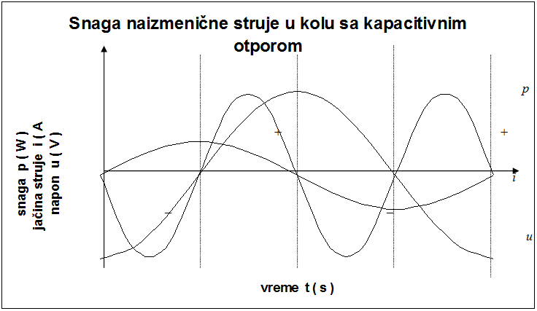
Snaga naizmenične struje – kapacitivni otpor
u kolu samo kapacitivni otpor:
prva četvrtini perioda - jačina struje je pozitivna, napon negativan → snaga negativna;
drugačetvrtina - i jačina struje i napon su pozitivni pa je i snaga pozitivna.
treća četvrtina perioda - jačina struje je negativna, napon pozitivan → snaga opet negativna.
četvrta četvrtina perioda - negativni su i jačina struje i napon pa je snaga opet pozitivna
u toku celog perioda efektivna snaga jednaka nuli
trenutna snaga:
p = U₀I₀sinωtsin(ωt + π/2)

Slide 5
Snaga naizmenične struje – RLC kolo
RLC kolo – trenutne vrednosti struje i napona su i = I₀sinωt i u = U₀sin(ωt + φ)
trenutna snaga: p = ui = U₀I₀sinωt sin(ωt + φ) = U₀I₀sinωt (sinωt cosφ + cosωtsinφ)
p = U₀I₀(sin²ωt cosφ + sinωtcosωtsinφ)
kako je sin²ωt = (1 – cos2ωt)/2 i sinωtcosωt = (sin2ωt)/2:
prvi sabirak, , nikad nije negativan i menja se od 0 do U₀I₀cosφ - opisuje proces dovođenja energije u kolo, pri čemu se ona u kolu i troši – pretvara u toplotu; srednja vrednost ovog člana jednaka je (U₀I₀cosφ)/2 – srednja/ aktivna snaga, P_{a}
cosφ – faktor snage; kada je RLC kolo u rezonanciji, faktor snage jednak je 1

Slide 6
Snaga naizmenične struje – RLC kolo
drugi sabirak, , menja periodično znak i vrednost – opisuje razmenu energije između izvora i kola
Maksimalna vrednost ovog sabirka – reaktivna snaga, P_{r}:
prividna snaga:

